Slide 1
Arquitetura de Software
Desenhando a Arquitetura

Slide 2
Docente
Msc. Anderson Diniz Hummel
andersonhummel@gmail.com

Slide 3

Desenhando Arquitetura

Slide 4
Attribute-Driven Design (ADD)
Sistema é descrito como um conjunto de containers para cada uma das funcionalidades e suas interações.
Utiliza o diagrama de módulos
Entrada: conjunto de requisitos
Saída: primeiro nível de decomposição arquitetural

Slide 5
Passos do ADD
Escolha um modulo para decompor
Refine o modulo de acordo com os passos abaixo:
  Escolha os drivers arquiteturais
  Escolha um padrão arquitetura
  Crie os módulos e aloque as funcionalidades dos UCs
  Define as interfaces entre os módulos
  Verifique e refine os drivers arquiteturais e as funcionalidades
Repita os passos para cada módulo que achar valido a decomposição

Slide 6
Passos do ADD
Escolha um modulo para decompor
  Sistema
  Subsistema
  Submodulo

Slide 7
Passos do ADD
Refine o modulo de acordo com os passos abaixo:
  Escolha os drivers arquiteturais
Drivers arquiteturais: Combinação das funcionalidades e dos requisitos de qualidade.
Escolha e priorize os drivers arquiteturais.

Slide 8
Passos do ADD
Refine o módulo de acordo com os passos abaixo:
  Escolha um padrão arquitetura
Escolha os padrões arquiteturais para o módulo de acordo com os atributos de qualidade

Slide 9
Passos do ADD
Refine o módulo de acordo com os passos abaixo:
  Crie os módulos e aloque as funcionalidades dos UCs
Aloque as funcionalidades para o módulo
Represente a visão arquitetural
  Decomposição de Módulos
  Concorrência – Múltiplos usuários
  Deployment – Múltiplas instancias

Slide 10
Passos do ADD
Refine o módulo de acordo com os passos abaixo:
  Define as interfaces entre os módulos
Consumidores/Produtores
Padrões de interação

Slide 11
Passos do ADD
Refine o módulo de acordo com os passos abaixo:
  Verifique e refine os drivers arquiteturais e as funcionalidades
Verificar se os módulos propostos estão preparados para suas responsábilidades
  Requisitos funcionais
  Cenários de Qualidade

Slide 12
Passos do ADD
Repita os passos para cada módulo que achar valido a decomposição

Slide 13
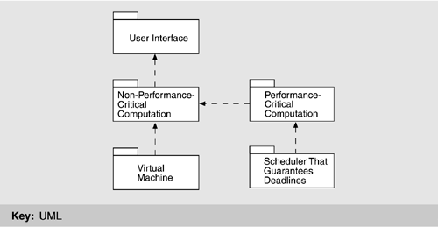
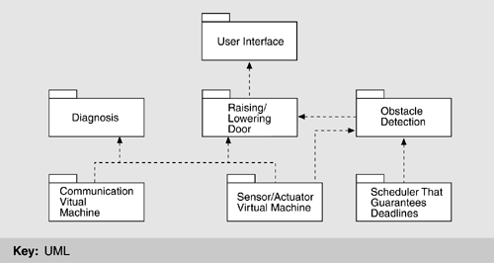
Na Prática: ADD

Slide 14
Na Prática: Projeto Indecs
Dada uma página, o software identifica se uma página é de saúde ou não
Tempo para cálculo ~ 1 minuto
  Get da Url ~ 10 segundos
  Cálculo da Métrica ~ 50 segundos
Tempo desejado de resposta para o usuário de 4 segundos com 100 requisições simultâneas

Slide 15
Na Prática: Projeto Quick

Slide 16
Exercício - ADD
Apliquem ADD em um projeto.

Slide 17
Projeto Exemplo: AFs
Agrupamentos funcionais
  AF1: Gerenciamento de Tabelas de Domínio
  AF2: Negócio
  AF3: Carga de Dados
  AF4: Relatórios
  AF5: Administração de Usuários e Log

Slide 18
Projeto Exemplo: Requisitos
Requisitos
  RN1: Deverá funcionar nos navegadores Chrome 10 ou superior, IE 7 ou superior e Firefox 10 ou superior
  RN2: Deverá ser acessado por usuários em todo o território nacional
  RN3: Até 5 usuários simultâneos com resposta de 4 segundos
  RN4: Autenticação Integrada via Componente
  RN5: Relatórios serão exportados para os formatos pdf, xls, html, doc.
  RN6: Entrega em 3 meses

Slide 19
Projeto Exemplo: ADD
  RN1: Deverá funcionar nos navegadores Chrome 10 ou superior, IE 7 ou superior e Firefox 10 ou superior
  RN2: Deverá ser acessado por usuários em todo o território nacional
  RN3: Até 5 usuários simultâneos com resposta de 4 segundos
a
Servidor de Aplicação
AF1
AF5
AF2
AF3
AF4

Slide 20
Projeto Exemplo: ADD
  RN4: Autenticação Integrada via Componente
Servidor de Aplicação
AD
AIC
AF1
AF5
AF2
AF3
AF4

Slide 21
Projeto Exemplo: ADD
  RN5: Relatórios serão exportados para os formatos pdf, xls, html, doc.
Servidor de Aplicação
AD
AIC
AF1
AF5
AF2
AF3
AF4
MRel

Slide 22
Projeto Exemplo: ADD
  AF3: Carga de Dados
Servidor de Aplicação
AF1
SGBD
AD
AIC
Imp
AF5
AF2
AF3
AF4
MRel

Slide 23
Projeto Exemplo: ADD
AD
AIC
AF1
AF5
AF2
AF3
Imp
AF4
MRel

Slide 24
Projeto Exemplo: ADD
  RN6: Entrega em 3 meses
AD
AIC
AF1
Imp
AF5
AF2
AF3
AF4
MRel

Slide 25
Arquitetura e os times
Avaliar os times necessários para cada módulo.
Tipos de módulos
  Interface de usuário
  Processos
  Analises numéricas

Slide 26
Arquitetura de Software
Documentando a Arquitetura

Slide 27
Documentação Arquitetural
Documentação precisa ser de fácil entendimento
Cada envolvido necessita de diferentes visões do mesmo software.
  QA/Testers
  Gerentes
  Infraestrutura

Slide 28
Visões
Descrevem o sistema para um grupo de envolvidos
Grupos
  Implementação
  Componentes e Conexão
  Alocação (não softwares)

Slide 29
Escolha as Visões Relevantes
Stakeholder | Module Views |  |  |  | C&C Views | Allocation Views
 | Decomposition | Uses | Class | Layer | Various | Deployment | Implement.
GP | s | s |  | s |  | d
Desenvol | d | d | d | d | d | s | s
Testers |  | d | d |  | s | s | s
End User |  |  |  |  | s | s
Analista | d | d | s | d | s | d
Sustentação | s | s |  | s |  | s | d
Architect | d | d | d | d | d | d | s

Slide 30
Escolha as Visões +Relevantes
Escolher um grupo de visões candidatas
Combine
Priorize

Slide 31
Documentando as Visões
Documentando uma Visão
Documentação entre as Visões

Slide 32
Documentando uma Visão
Apresentação da Visão
Catálogo dos Elementos
Diagrama de Contexto
Guia de Variações
Background da arquitetura
Glossário
Outras informações

Slide 33
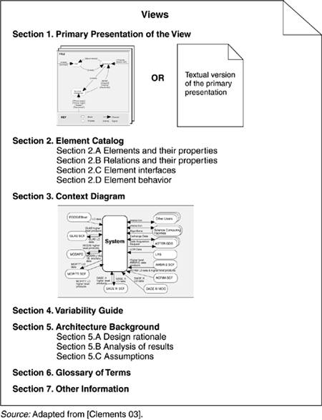
Documentando uma Visão

Slide 34
Documentação de Interfaces
Identificação
Provedor de Recursos
Restrições de Uso
Descrição dos Tipos de Dados
Definição das Exceções
Variabilidade
Atributos de Qualidade
Guia de Uso

Slide 35
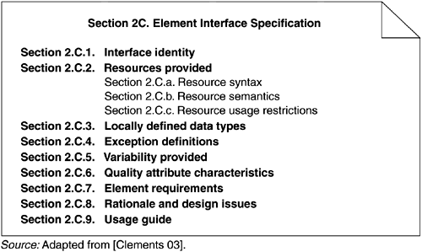
Documentação de Interfaces

Slide 36
Documentação entre as Visões
Como o documento é organizado
  Catalogo das Visões
  Visão dos templates
O que é arquitetura
  Visão geral do sistema
  Mapeamento entre as Visões
  Lista dos elementos e onde eles aparecem
  Glossário do projeto
Por que a arquitetura é assim
  Visão racional

Slide 37
Problema - Descrição
O deploy do projeto A está tendo que ser constantemente refeitos por ocorrem erros ao executar o processo de deploy
O tempo para deploy é maior do que o desejado pela área comercial
As versões costumam ir com muitos erros para produção.

Slide 38
Problema - Causa
Não existe um processo de deploy
Pessoas executam o deploy
Projeto não é suficientemente testado

Slide 39
Problema - Solução
Paliativa
  Melhorar os testes colocando mais testers
Definitiva
  Criação/aplicação de um processo de deploy
  Deploy automatizado
  Framework de Teste automatizado

Slide 40
Visões
Visões de Implementação
Visões dos Conectores e dos Componentes
Visões de Alocação

Slide 41
Visões
Visões de Implementação
  Visão de Código
  Visão das Camadas
  Visão de Decomposição dos Módulos
Visões dos Conectores e dos Componentes
  Visão de Tolerância a Falhas
Visões de Alocação
  Visão Física
  Visão de Processos

Slide 42
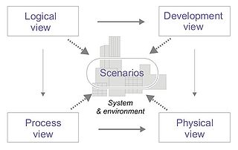
RUP: 4+1 Views
Visão Lógica
Visão da Implementação
Visão de Processos
Visão da Implantação
Casos de Uso

Slide 43
Visão Lógica
Para: usuários Finais
Descreve: requisitos comportamentais e a decomposição do sistema
Expressa: funcionalidades
Diagramas: classes*, colaboração, sequência

Slide 44
Visão Implementação
Para: desenvolvedores e gerentes
Descreve: os módulos do sistema ou subsistemas
Expressa: gestão da configuração
Diagramas: pacotes

Slide 45
Visão Implantação
Para: sustentação, projetistas
Descreve: como a aplicação é instalada e executada
Expressa: topologia do sistema, comunicação, provisionamento
Diagramas: implantação

Slide 46
Visão de Processo
Para: Projetistas e Integradores do Sistema
Descreve: como os processos do sistema se comunicam.
Expressa: desempenho, escalabilidade, vasão
Diagramas: atividade

Slide 47
Visão +1
Para: Usuários e Desenvolvedores
Descreve: funcionalidades do sistema
Expressa: ações
Diagramas: casos de uso

Slide 48
Visões e o Projeto
As visões sempre devem ser escolhidas de acordo com o projeto.

